Slide 1
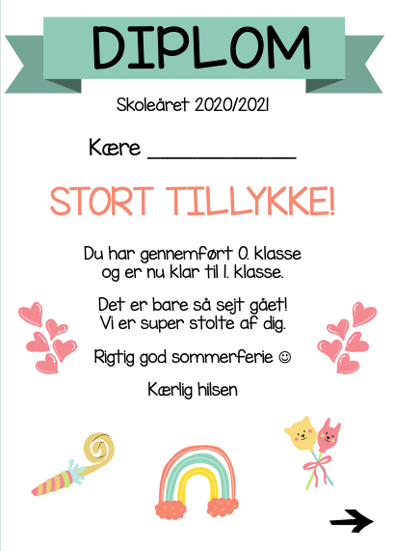
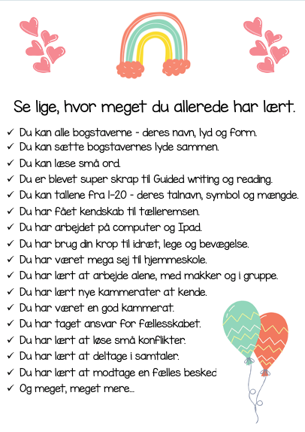
Diplom til 0. klasse 2020/2021
Diplom til 0. klasse 2020/2021
Udarbejdet af Sanne Pogager/LærerNemt – udgivet på BubbleMinds.dk
Husk, at indberette dette materiale til Copydan, hvis du er Copydan skole

Slide 2
Vejledning
Målgruppe
0. klasse
Sådan bruges materialet
Diplom, som kan bruges ved afslutningen af 0. klasse. Da filen også ligger som en rediger bar fil kan teksten rettes til.
Printvejledning
Print slide 3 og 4 ud på ét ark – for- og bagside.
Print ét eksemplar til hver elev og skriv elevens navn på i hånden eller skriv elevens på elektronisk og print derefter i den redigerbar version.
Da materialet er lavet med en ekstern skrifttype, kan denne evt. ændre sig, hvis du ikke har denne skrifttype installeret på din computer.
Materialet indeholder:
2 ark
Rigtig god fornøjelse ☺
Diplom til 0. klasse 2020/2021
Udarbejdet af Sanne Pogager/LærerNemt – udgivet på BubbleMinds.dk
Husk, at indberette dette materiale til Copydan, hvis du er Copydan skole

Slide 3
DIPLOM
Skoleåret 2020/2021
Kære _______________
STORT TILLYKKE!
Du har gennemført 0. klasse
og er nu klar til 1. klasse.
Det er bare så sejt gået!
Vi er super stolte af dig.
Rigtig god sommerferie ☺
Kærlig hilsen
Diplom til 0. klasse 2020/2021
Udarbejdet af Sanne Pogager/LærerNemt – udgivet på BubbleMinds.dk
Husk, at indberette dette materiale til Copydan, hvis du er Copydan skole

Slide 4
Se lige, hvor meget du allerede har lært.
Du kan alle bogstaverne – deres navn, lyd og form.
Du kan sætte bogstavernes lyde sammen.
Du kan læse små ord.
Du er blevet super skrap til Guided writing og reading.
Du kan tallene fra 1-20 – deres talnavn, symbol og mængde.
Du har fået kendskab til tælleremsen.
Du har arbejdet på computer og Ipad.
Du har brug din krop til idræt, lege og bevægelse.
Du har været mega sej til hjemmeskole.
Du har lært at arbejde alene, med makker og i gruppe.
Du har lært nye kammerater at kende.
Du har været en god kammerat.
Du har taget ansvar for fællesskabet.
Du har lært at løse små konflikter.
Du har lært at deltage i samtaler.
Du har lært at modtage en fælles besked.
Og meget, meget mere…
Diplom til 0. klasse 2020/2021
Udarbejdet af Sanne Pogager/LærerNemt – udgivet på BubbleMinds.dk
Husk, at indberette dette materiale til Copydan, hvis du er Copydan skole

Slide 5
Om udgivelsen
Tak, fordi du hentede mit materiale ☺
Håber du og dine elever kan få glæde af det.
Dette materiale er udarbejdet af Sanne Pogager/LærerNemt og udgivet på BubbleMinds.dk Hvis du har spørgsmål eller kommentarer til mit materiale, er du meget velkommen til at skrive til mig på: sannepogager@gmail.com
Husk, dette materiale er nu dit. Du kan tage materialet med dig, hvis du flytter skole. Du må gerne have materialet liggende på både dine computere og din tablet, og du må printe det til eget brug – og naturligvis gerne kopiere til din egen undervisning. Men du må IKKE lave fildeling eller udlevere kopier til dine kollegaer og venner.
Husk at indberette til Copydan, HVIS din skole er udvalgt som kontrolskole.
Illustrationerne/rammen i materialet er hentet her:
www.pixabay.com
Skrifttypen den der brugt i dette materialer hedder Letters for Learnes og er anvendt med denne tilladelse: ttps://brittneymurphydesign.com/downloads/letters-for-learners-font-family/
Diplom til 0. klasse 2020/2021
Udarbejdet af Sanne Pogager/LærerNemt – udgivet på BubbleMinds.dk
Husk, at indberette dette materiale til Copydan, hvis du er Copydan skole

